Slide 1
月報管理システム
～画面デザイン～

Slide 2
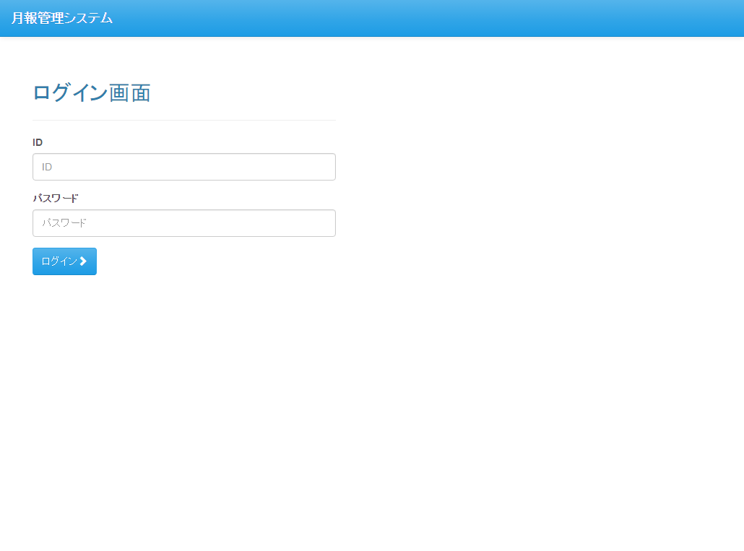
ログイン画面

Slide 3
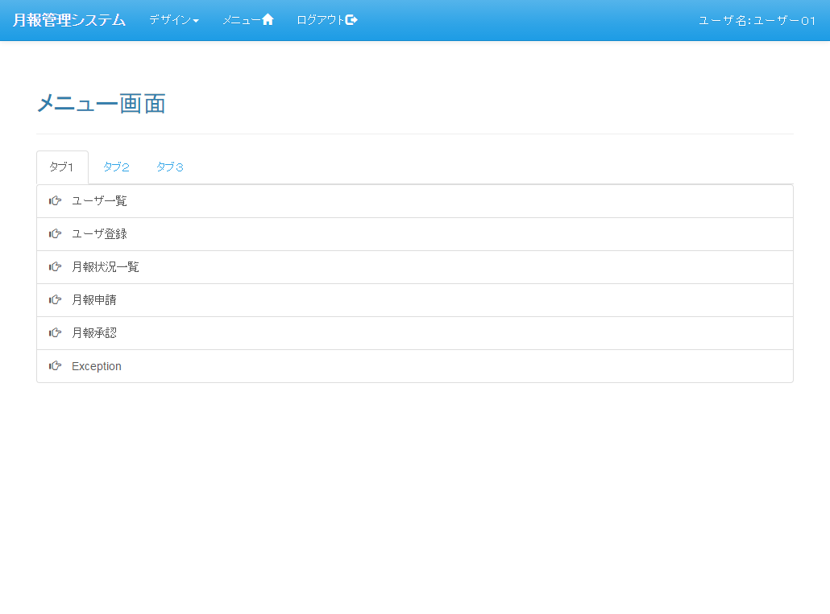
メニュー画面

Slide 4
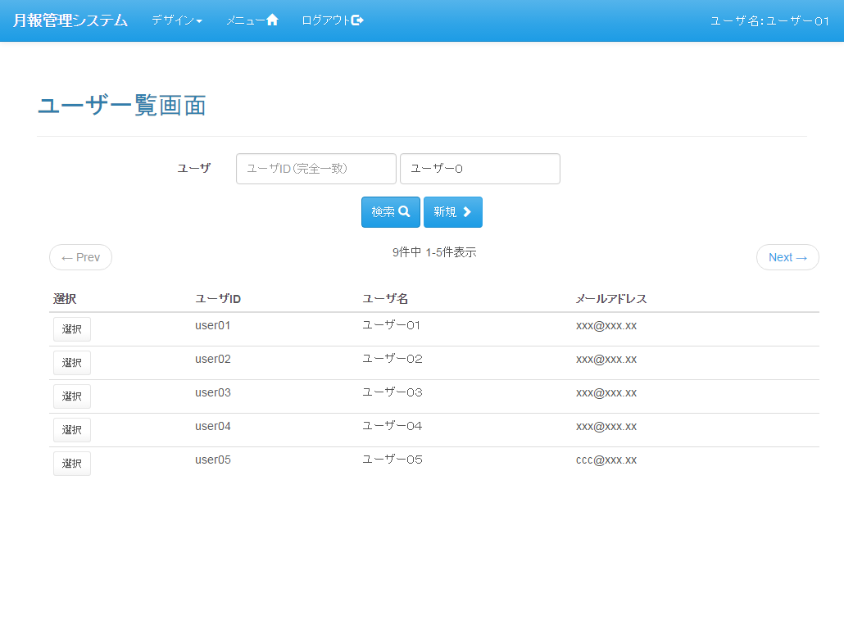
ユーザ一覧画面

Slide 5
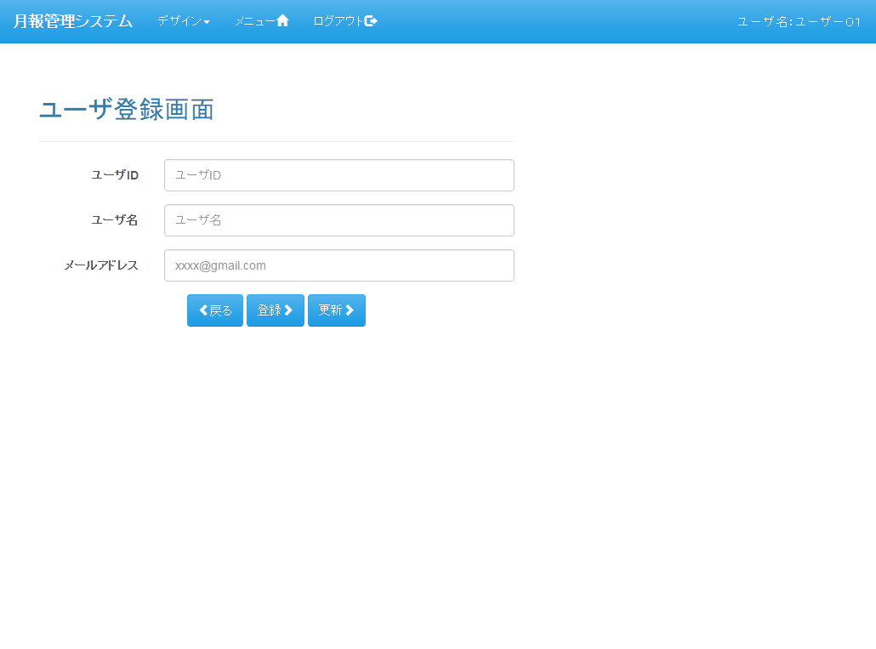
ユーザ登録画面

Slide 6
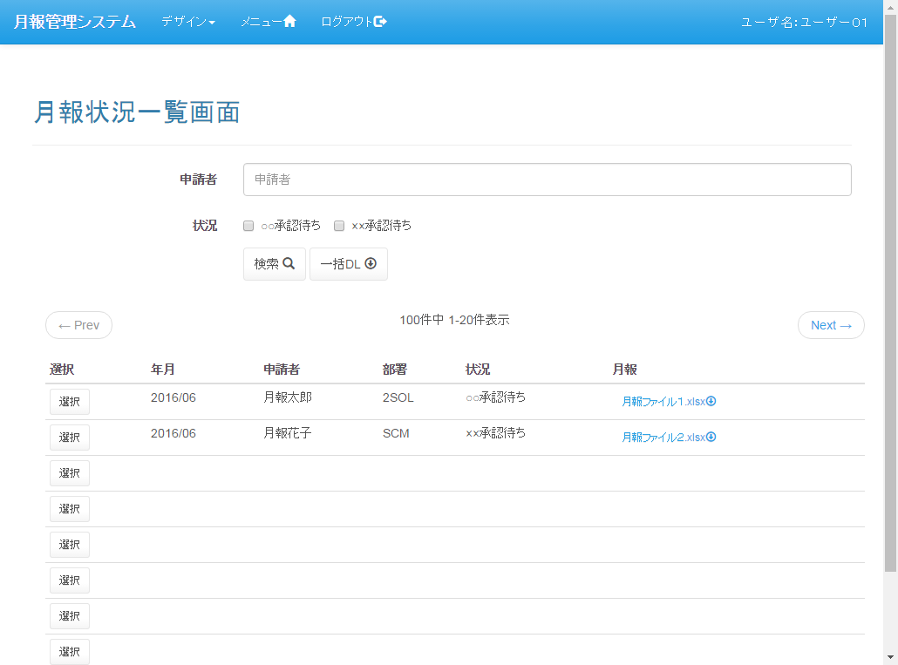
月報状況一覧画面

Slide 7
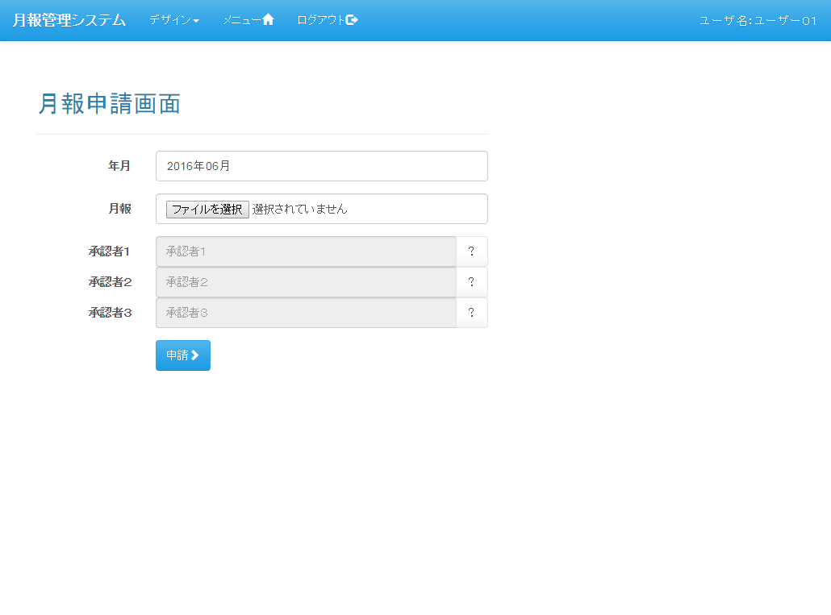
月報申請画面

Slide 8
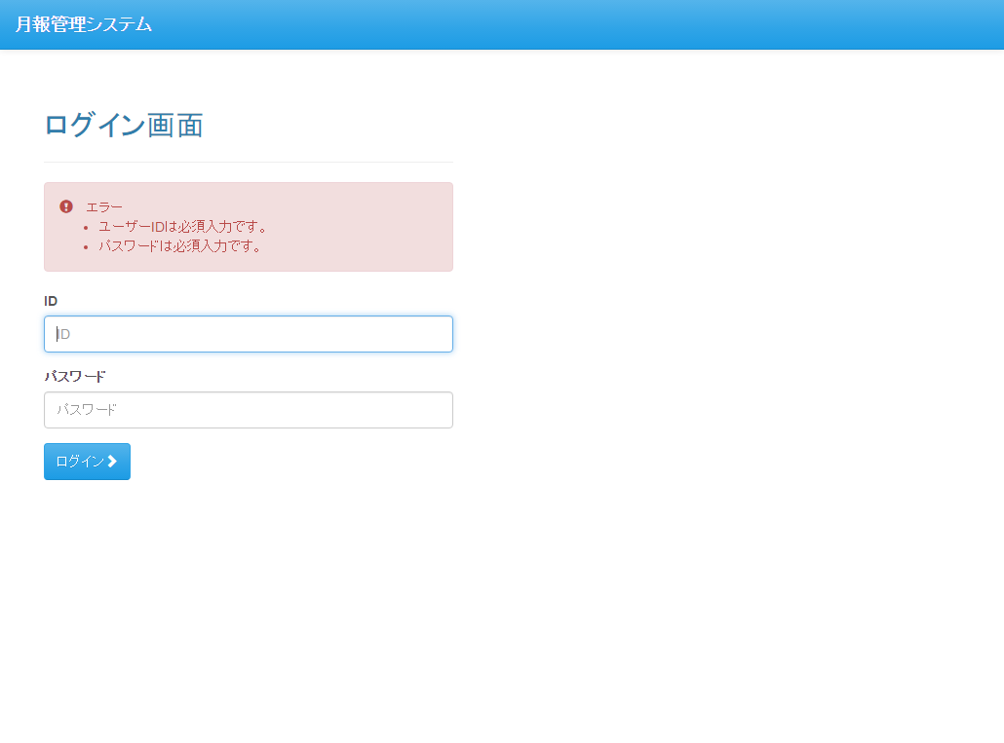
エラーメッセージ

